Slide 1
ÉFPC et RJFF présente :
Orientation à la fonction publique
Édition spéciale
À NOTER :
Les microphones et les caméras des participants sont désactivés.
Veuillez utiliser la fonction Q&A pour poser des questions. Votez pour une question qui vous plaît en appuyant sur les « Thumbs Up »
Utiliser la fonction chat pour ajouter des commentaires.
Veuillez choisir « All Panelists and Attendees » lorsque vous utilisez l'espace de discussion

Slide 2

Bienvenue
Bienvenue
Stéphanie Lévis
Gestionnaire, École de la fonction publique du Canada

Slide 3
Outils d’interaction
  Les microphones et les caméras des participants sont désactivés.
  Veuillez utiliser la fonction Q&A pour poser des questions. Votez pour une question qui vous plaît en appuyant sur les « Thumbs Up »
  Utiliser la fonction chat pour ajouter des commentaires.
  Veuillez choisir « All Panelists and Attendees » lorsque vous utilisez l'espace de discussion

Slide 4
Objectifs d’apprentissage
Section 1 : Fonction publique
Se situer dans la fonction publique
Section 2 : Apprentissage
Maximiser les expériences d’apprentissage
Explorer les possibilités de cheminement professionnel
Section 3 : Réseautage
S’outiller pour réseauter

Slide 5
Question brise-glace
À quel ministère ou organisme gouvernemental travaillez-vous?
Question?

Slide 6
La fonction publique - question 1
À combien estimez-vous le nombre d’employés à la fonction publique?
Question?

Slide 7
Qui sommes-nous? (1 de 5)
Types d’emploi
84 % : durée indéterminée
10 % : durée déterminée
3 % : occasionnel
3 % : étudiant
Classifications
Au total, plus de 70 classifications, par exemple :
14 % : AS (Services administratifs)
12 % : PM (Administration des programmes)
11 % : CR (Commis aux écritures et aux règlements)
Notes:
Sources : https://www.canada.ca/fr/commission-fonction-publique/services/publications/rapport-annuel-2018-2019.html

Slide 8

Qui sommes-nous? (2 de 5)
Lieu de travail
52 % : en régions
47 % : région de la capitale nationale
1 % : à l’étranger
Fournisseur de services
33 % : services de première ligne
67 % : autre
Notes:
Sources : https://www.canada.ca/fr/commission-fonction-publique/services/publications/rapport-annuel-2018-2019.html

Slide 9

Qui sommes-nous? (3 de 5)
Première langue officielle
71 % anglais (Canada : 75 %)
29 % français (Canada : 23 %)
Âge
14 % : moins de 29 ans
23 % : 30-39 ans
29 % : 40-49 ans
26 % : 50-59 ans
8 % : plus de 60 ans
Notes:
Sources : https://www.canada.ca/fr/commission-fonction-publique/services/publications/rapport-annuel-2018-2019.html
https://www.canada.ca/fr/patrimoine-canadien/services/langues-officielles-bilinguisme/publications/statistique.html

Slide 10

Qui sommes-nous? (4 de 5)
Peuples autochtones
5 % à la fonction publique
5 % au Canada
Minorités visibles
18 % à la fonction publique
22 % au Canada
Notes:
Sources : https://www.canada.ca/fr/commission-fonction-publique/services/publications/rapport-annuel-2018-2019.html

Slide 11

Qui sommes-nous? (5 de 5)
Femmes
55 % à la fonction publique
53 % au Canada
Personnes avec handicap
7 % à la fonction publique
22 % au Canada
Notes:
Sources : https://www.canada.ca/fr/commission-fonction-publique/services/publications/rapport-annuel-2018-2019.html

Slide 12
La fonction publique - question 2
Pour quelles raisons avez-vous choisi de travailler à la fonction publique?
Question?

Slide 13
Raison d’être de la fonction publique
Fournir une variété de biens et de services publics à la population canadienne afin de répondre à ses besoins et à ses priorités.
Notre rôle
  Servir les Canadiens
  Servir le gouvernement élu en mettant ses décisions en œuvre avec loyauté et d’une manière non partisane
  Conseiller sans crainte
Nous devons aussi intégrer les valeurs de la fonction publique dans notre travail
(respect de la démocratie, respect envers les personnes, intégrité, intendance, excellence)

Slide 14
La fonction publique - question 3
Dans quels documents trouve-t-on les priorités qui guident le travail de la fonction publique?
Question?

Slide 15

Priorités gouvernementales
Discours du Trône
Budget fédéral
Lettres de mandat
Rapport du greffier

Slide 16
Fin de section 1
Questions?

Slide 17

Apprenez sans cesse
Les employeurs d’aujourd’hui recherchent la faculté d’adaptation et la curiosité.

Slide 18
Tirez profit de votre apprentissage
La fonction publique :
    est vaste et offre une multitude de possibilités;
    change et évolue à l’image de la population qu’elle sert;
    fera appel à votre flexibilité et à votre capacité à vous outiller.
La clé du succès, c’est l’apprentissage continu.

Slide 19
Différentes façons d’apprendre
  Apprentissage en milieu de travail
  Cours (suivis à l’intérieur ou à l’extérieur du gouvernement du Canada)
  Apprentissage en ligne
  Affectation, détachement, micromission
  Jumelage, mentorat, réseautage
  Comité, bénévolat

Slide 20

Apprentissage personnalisé : Keïla
Poste : commis à la paye
Expérience : baccalauréat en chimie
(Elle ne souhaite pas travailler dans ce domaine.)
Ambition : découvrir diverses opportunités
(Pour le moment, elle adore son équipe et son milieu de travail, mais elle souhaite progresser dans sa carrière.)

Slide 21
Apprentissage - question 1
Quelles opportunités d’apprentissage recommandez-
vous à Keïla?
Question?

Slide 22

Apprentissage personnalisé : Mikom
Poste : Agent des services correctionnels
Expérience : études collégiales en travail social
Ambition : Occupe actuellement son emploi de rêve et souhaite y rester.

Slide 23
Apprentissage - question 2
Quelles opportunités d’apprentissage recommandez-
vous à Mikom?
Question?

Slide 24

Apprentissage personnalisé : Sasha
Poste : analyste des politiques
Expériences : préalablement cadre supérieur dans une moyenne entreprise, possède un MBA
Ambition : Atteindre rapidement un poste de direction

Slide 25
Apprentissage - question 3
Quelles opportunités d’apprentissage recommandez-
vous à Sasha?
Question?

Slide 26
Plan d’apprentissage
Se fixer des objectifs d’apprentissage et en discuter avec son superviseur
Avoir des objectifs réalisables, pertinents et modifiables
Être tourné vers l’avenir
Avoir l’esprit ouvert et oser sortir de sa zone de confort

Slide 27


Formation indispensable
Pour qui travaillons-nous? (C218)
Fondements des valeurs et de l’éthique pour les employés (C255)
La formation indispensable est déterminée par le
Bureau du dirigeant principal des ressources humaines (BDPRH).

Slide 28
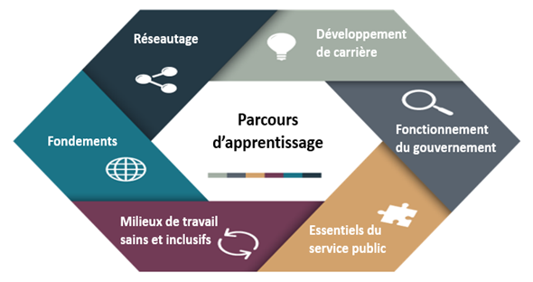
Parcours d’apprentissage

Slide 29
Parcours d’apprentissage - à la carte
Sujet | Idée | Exemples | Produits à la carte
Développement de carrière | Encourager un esprit de croissance pour que les employés soient curieux et s'adaptent tout au long de leur carrière​ | Comment élaborer un plan d'apprentissage​ Comment postuler pour un emploi​ Comprendre les exigences en matière de langues officielles​ | Orientation à la fonction publique (G340)​ Le processus d’embauche dans la fonction publique (vidéo)​ Bootcamp sur les carrières (événement)​ Préparer une entente de rendement et un plan d’apprentissage (G133)​ Modules interactifs de grammaire en français langue seconde (E438) ​
Fonctionnement du gouvernement | Pour savoir ce qui se passe réellement dans les coulisses du système gouvernemental​ | Rôle des ministères et des organismes centraux et la façon dont ils travaillent ensemble​ | Les rouages du gouvernement : Se préparer pour obtenir des résultats (G180)​ Faites tourner la roue de Westminster pour tester vos connaissances ! (G182)​ Code canadien du travail, Partie II : un aperçu (Z065)​
Milieu de travail sain et inclusif | Un lieu de travail où toutes les personnes sont traitées avec respect et dignité, dans un environnement de travail inclusif, diversifié et sûr. ​ | Prévention du harcèlement​ Santé au travail ​ Biais inconscient​ Santé mentale​ Espace positif​ Accessibilité​ Apprentissages autochtones​ | Santé mentale : Sensibilisation (Z041)​ ​Compréhension des préjugés inconscients (W005)​ Création d’un environnement de travail respectueux (G417)​ Santé mentale : Stratégies en matière de santé et de bien-être (Z042)​ Sur le sentier de la réconciliation : Le Canada sous une autre perspective (série en ligne)​
Essentiels de la fonction publique | Les outils et les fonctions qui font fonctionner le service public | Sécurité ​ Informatique et gestion de l'information ​ Ressources humaines​ | Cours de base sur GCdocs : en ligne, à rythme libre (I010)​ Cours de base sur l'accès à l'information et la protection des renseignements personnels (I015) ​ Cours de base sur GCdocs : cours en salle de classe (I007)​ Sensibilisation à la sécurité (A230)
Fondamentaux | Aider à créer un service public qui soit dynamique, connecté et collaboratif | Innovation​ Travail virtuel​ Numérique​ ​ | Composer avec le changement (E236)​ Travailler virtuellement (outil de travail)​ Constituer des équipes virtuelles efficaces (X175)​ Le design thinking au service de l'innovation (T937; T938; T939; T940)​ Innover avec le lean management (T935)​ Salon de l'innovation (événement)​
Réseautage | Favoriser et promouvoir l'engagement, l'innovation et le développement de carrière​ | Réseaux des jeunes fonctionnaires fédéraux Groupes sur la diversité​ Réseaux des communautés fonctionnelles​ | Bâtir votre réseau professionnel (D006) ​ Les médias sociaux au travail (vidéo)​

Slide 30
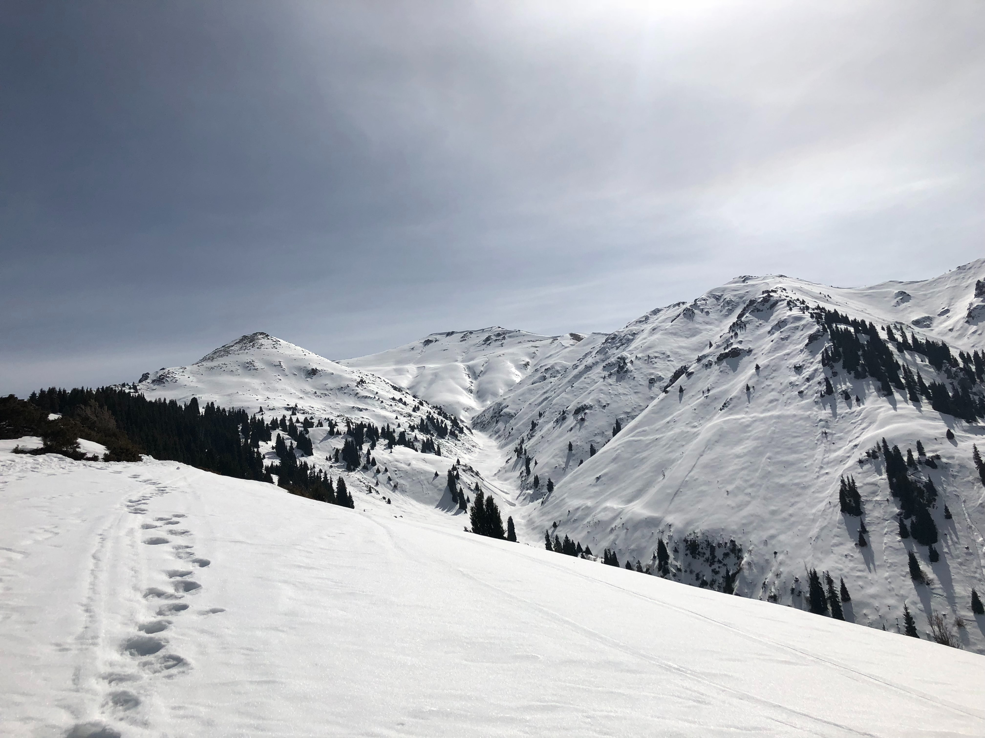
Respecter son rythme
Au fil des répétitions, le trajet sera de plus en plus facile à emprunter.

Slide 31
Fin de section 2
Questions?

Slide 32
Section 2 : réseautage
École de la fonction publique du Canada
Line Landry
Spécialiste en apprentissage et en développement

Slide 33

Pourquoi réseauter
    Créer des occasions d'apprentissage sur :
      le gouvernement
      les emplois possibles
      la dynamique des ministères
      les façons de faire innovantes, etc.
    Multiplier les opportunités professionnelles pour soi et pour son réseau
    Initier des collaborations
    Fonder des amitiés, briser l'isolement

Slide 34

Les trois C du réseautage
Créer des réseaux
Connecter
Contribuer

Slide 35
Les règles d'or
Donnez plus, prenez moins
    Soyez généreux. En partageant vos connaissances et vos ressources, vous ferez bonne figure et on se souviendra de vous positivement au moment opportun.
Restez-vous-mêmes et soyez transparents
    N'essayez pas de vendre une version « améliorée » de vous. Soyez vrais et honnêtes face à vos objectifs.

Slide 36


Conseils
Les réseaux sociaux sont conçus pour permettre l’échange.
Créez un profil LinkedIn et gardez-le à jour.
Explorez les possibilités offertes par les outils GC.
Essayez les conversations café virtuel.

Slide 37

Valeurs et éthique sur les réseaux sociaux
Respect Loyauté Neutralité Intégrité
Tenez toujours compte de la façon dont vos actions et vos commentaires peuvent être perçus!

Slide 38
Utilisation professionnelle
En cas de doute…
  Faites preuve de retenue
  Parlez à votre gestionnaire
  Consultez votre bureau chargé des valeurs et de l’éthique
  Consultez l’équipe des communications

Slide 39


On reste en contact!
Établissons une connexion ensemble.
Sur Twitter : @line_landry
Par courriel : line.landry@canada.ca

Slide 40
Fin de section 3
Questions?

Slide 41
Merci d’avoir été des nôtres aujourd’hui!

